Slide 1

C’est quoi
?

Slide 2
Développé en 2023, le prof est une société révolutionnaire de notre pays développé par trois jeunes entrepreneurs:
Chave NZUNGU ( Chef de Projet)
KIMUMBA Mikel’ange (Secrétaire)
Divin BADIDI (Directeur Technique)

Slide 3
Nous avons remarqués que notre pays n’a pas un plateforme national de formations de qualité à un prix abordable à domicile ou à distance permettant:

Slide 4

Aux parents de l’école primaire et humanitaire de faire appel à un prof pour encadrer son enfant pour qu’il devienne intelligent et s’améliore dans des cours qu’il éprouve des difficultés;

Slide 5

Aux universitaires, dans leur difficultés par rapport à un cour quelconque de faire appel à un prof pour leur encadrement afin qu’ils s’améliorent;

Slide 6

Aux professionnelles, d’avoir un prof à domicile ou à distance pour un encadrement dans un domaine qu’il a des difficultés au boulot pour qu’ils s’améliorent;

Slide 7

Aux étudiants finalistes de faire appel un prof pour la suivie de leur Travaux de fin cycle et d’Etude dans tous les domaines de science.

Slide 8

A toutes les personnes qui souhaiteraient avoir un prof à domicile ou à distance dans un domaine quelconque de science où il éprouve des difficultés …

Slide 9
C’est dans cet optique qu’apparaît :

Slide 10
En offrant des formations de qualité à domicile ou à distance à un prix abordable dans tous les domaines de science pour toutes personnes souhaitant améliorer son niveau et aussi divers que les entreprises et les particuliers ont besoins actuellement.

Slide 11
Les Formations disponibles

Slide 12
1. Primaire et Secondaire
Mathématique
Français
Histoire
Géographie et Autres

Slide 13

2. Humanités
Scientifique
Math-Physique
Biochimie
Electronique
Industriel
Commercial
Administrative
Gestion

Slide 14
3. Encadrement à l’université
Informatique de Gestion
Conception Système d’Information
Administration Réseaux
Comptabilité
Droit

Slide 15




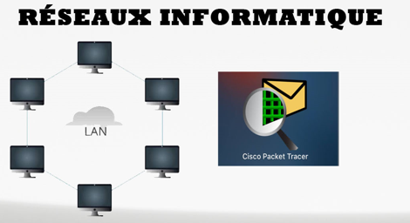
4. Formations Professionnelles
Informatique

Slide 16



Slide 17
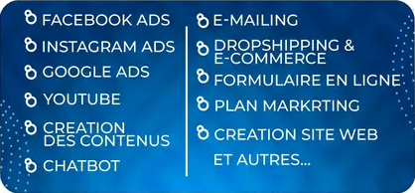
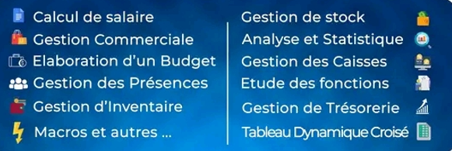
MARKETING DIGITAL ET COMMUNITY MANAGER
EXCEL DES ENTREPRISES

Slide 18
Ne se base pas sur les formations professionnelles en informatiques seulement mais pour l’instant, ce sont celles qui sont disponibles.

Slide 19
4. Suivie de TFC et Mémoire
Informatique de Gestion
Conception de Système d’information
Administration Réseaux

Slide 20
Cependant nous n’offrons pas seulement des solutions liées aux formations mais aussi nous offrons de services divers aux entreprises et aux particuliers qui en auront besoins.

Slide 21
Les Services disponibles

Slide 22
En Informatique:
Installation Vidéo Surveillance
Installation Réseaux LAN
Communication Visuelle
Création des Applications de gestion pour les écoles, entreprises et autres(Mobile Android & Hios, Desktops et Web)
Administration de base des données
Community Manager
SEA et SEO
Shooting et Autres.
Maintenance des Ordinateurs

Slide 23
Pour faciliter l’utilisation de nos services à distances et d’aider notre pays, nous avons développé une application nommé: leprofApp qui est déjà disponible sur le plateforme web en tapant: https://www.leprof.com pour toutes les informations nous concernant et l’entreprenariat à distance afin de vous aider à être connecter à nos services et de vous aider à booster votre profile facilement et gratuitement.

Slide 24
Nos services ne sont pas chers parce que c’est vous qui êtes chers à nos yeux et nous souhaitons contribuer à l’émergence de notre pays qui aujourd’hui a besoin des projets comme celui-ci pour son émergence.

Slide 25
Actuellement nous offrons une réduction de 2% à nos services à toutes les personnes qui par lui, invite une personne à souscrire à nos services et si vous atteignez 10 Personnes, vous allez souscrire gratuitement à un de nos services au choix et si vous nous amener un partenaire, vous avez droit à souscrire à 2 de nos services gratuitement et si vous atteignez 10 partenaires, vous avez droit de souscrire à 2 de nos services gratuitement en amenant un bonus de 5 personnes.

Slide 26

Donc la compteur à rebours a déjà démarrer et vous avez le choix et tous le monde est concernant par cette réduction.

Slide 27

Nos Axes
Les Formations
Les Services
https://www.leprof.com

Slide 28




Devenir intelligent, n’est pas sorcier
leprof01
Le prof
Le prof
+243817767357
https://www.leprof.com

